Slide 1
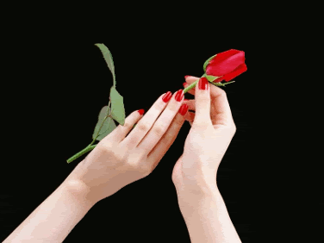


ENCUESTA SOBRE
EL SEXO
JOSE LUIS
PASALAS DESPACIO TU SOLITO

Slide 2
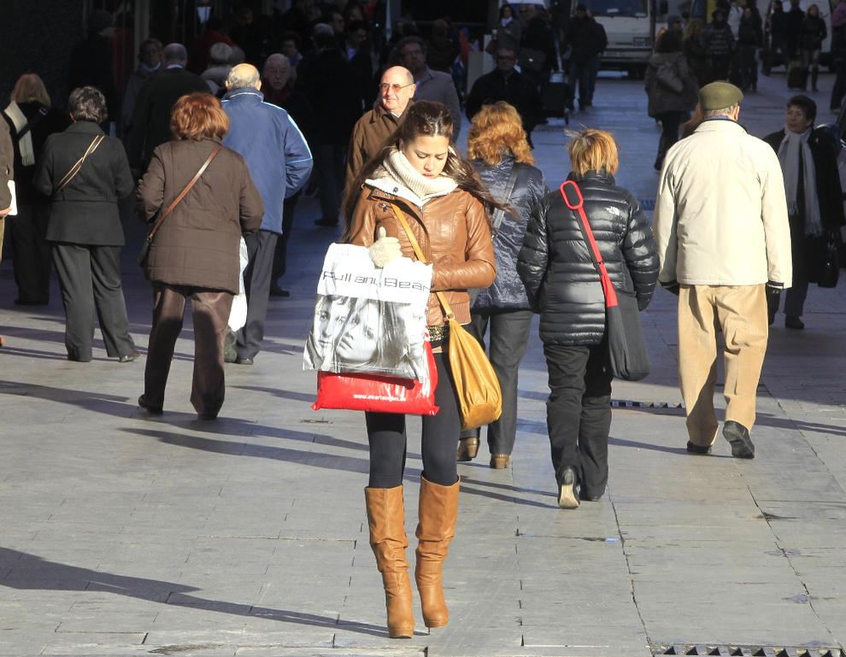
ENCUESTA EN
PLENA CALLE

Slide 3
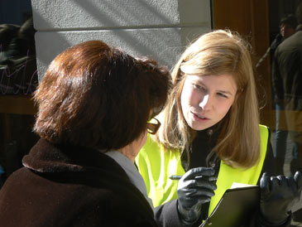
HABER SEÑORA
CUANTO HACE
USTED EL SEXO

Slide 4
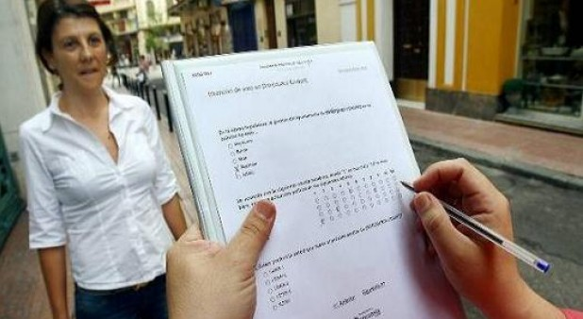
PUES NO SE
QUE DECIRLE,
PERO TODOS
LOS DIAS

Slide 5
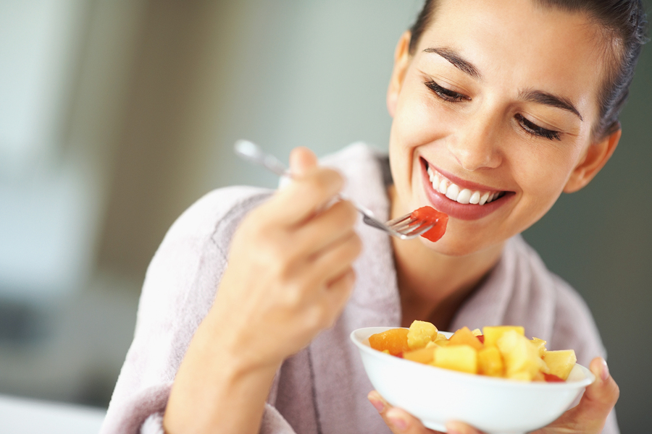
PUES MIRE DESAYUNO,
Y DESPUES SIEMPRE
DOS HORAS DE SEXO

Slide 6
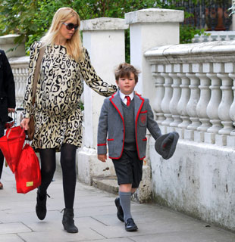
LLEVO EL NIÑO
AL COLEGIO

Slide 7
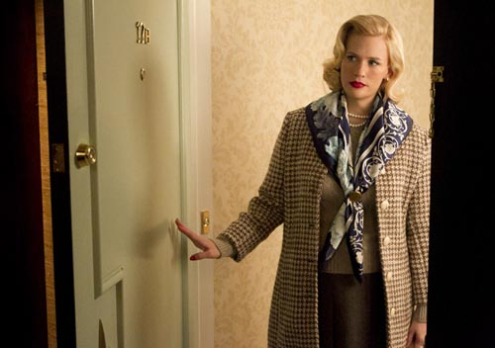
VUELVO A CASA
Y DOS HORAS
NO ME QUITA NADIE

Slide 8
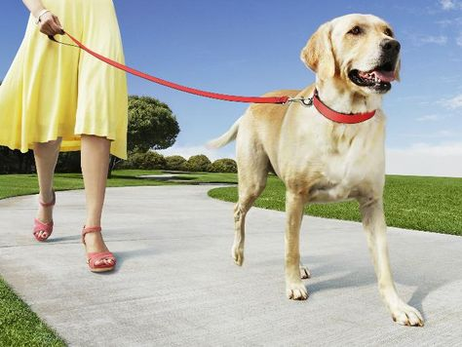
SACO A PASEAR
AL PERRO

Slide 9
VUELVO A CASA
Y DOS HORAS SEGURO

Slide 10
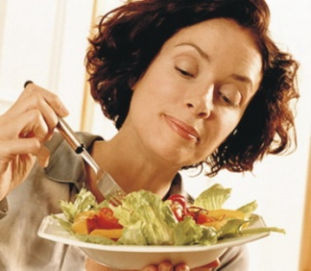
COMEMOS Y OTRAS DOS HORAS
NO ME QUITA NADIE DE SEXO

Slide 11
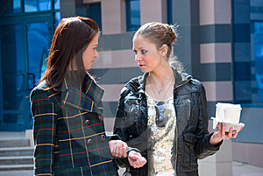
SALGO CON AMIGAS
Y AL VOLVER OTRAS
DOS HORITAS

Slide 12
POR LA TARDE
VUELVO A SACAR
AL PERRO

Slide 13
Y AL VOVER A CASA
OTRAS DOS HORAS
POR LO MENOS

Slide 14
POR FAVOR SEÑORA
¿QUE ENTIENDE USTED
POR SEXO?

Slide 15
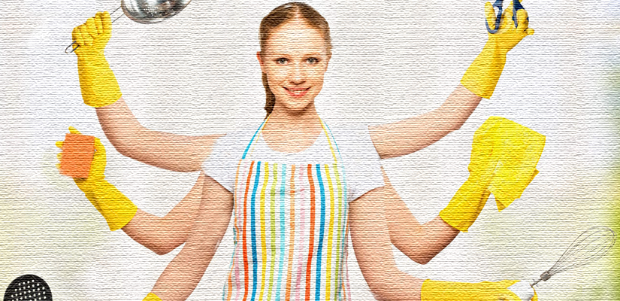
PUES TODO
LO QUE ME JODE

Slide 16

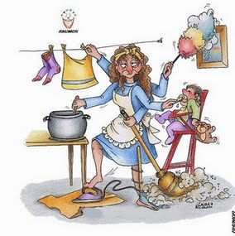
LAVAR,
TENDER
PLANCHAR,
COCINAR,
LIMPIAR,
ETC…
ETC…
ETC…
ETC…
ETC..
ETC..

Slide 17

  UN FUERTE ABRAZO QUE TENGAS UN
  BUEN DIA
JOSE LUIS

Slide 18




Accede a la sección que desees desde aquí:
PPS Exclusivos
Dedicatorias | Fechas Especiales | Graciosos | Historia y arte | Lugares | Musicales
Naturaleza y Ciencias | Política | Reflexión | Religiosos | Románticos | Salud
Si deseas recibir pps periódicamente en tu correo electrónico subscríbete aquí:

